Slide 1

Universidad Nacional de Río Negro
Física 1 A - 2016
Unidad 01 – Energía
Clase 0103
Fecha 15 Mar 2016
Cont Energia
Cátedra Asorey – Cutsaimanis
Web http://fisicareconocida.wordpress.com
Archivo a-2016-U01-C03-0315-energia

Slide 2
¿A qué llamamos FÍSICA?

Slide 3
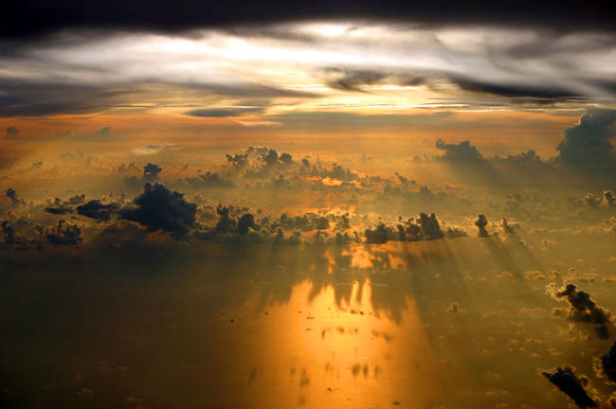
La física y la matemática
Frente a la infinita riqueza del mundo material, los fundadores de la ciencia positiva seleccionaron los atributos cuantificables: la masa, el peso, la forma geométrica, la posición, la velocidad.
Y llegaron al convencimiento de que "la naturaleza está escrita en caracteres matemáticos", cuando lo que estaba escrito en caracteres matemáticos no era la naturaleza, sino... la estructura matemática de la naturaleza.
Perogrullada tan ingeniosa como la de afirmar que el esqueleto de los animales tiene siempre caracteres esqueléticos.
No era pues, la infinitamente rica naturaleza la que expresaban esos cientistas con el lenguaje matemático, sino apenas su fantasma pitagórico.
Lo que conocíamos así de la realidad era más o menos como lo que un habitante de París puede llegar a conocer de Buenos Aires examinando su guía, su cartografía y su guía telefónica; o, más exactamente, lo que un sordo de nacimiento puede intuir de una sonata examinando su partitura.
La raíz de esta falacia reside en que nuestra civilización está dominada por la cantidad y ha terminado por parecemos que lo único real es lo cuantificable, siendo lo demás pura y engañosa ilusión de nuestros sentidos.
E. Sábato
Hombres y Engranajes (1951)

Slide 4
La física en la vida diaria

Slide 5
La Naturaleza nos impacta y estremece

Slide 6

Algo más concreto...
Mire fíjamente al péndulo
Repita cinco veces: voy a hacer las guías de física
¿Es posible determinar el período de un péndulo?

Slide 7
El período de un péndulo

